Slide 1
Administração de Materiais

Slide 2
ABC

Slide 3
Item | Consumo | Custo | Consumo X Custo | Ordem
A | 100 | R$ 0,50 | R$
B | 20 | R$ 2,30 | R$
C | 5 | R$ 4,30 | R$
D | 36 | R$5,20 | R$
E | 14 | R$3,00 | R$
F | 10 | R$10,00 | R$
G | 25 | R$3,20 | R$
H | 22 | R$6,70 | R$
I | 50 | R$8,80 | R$
J | 37 | R$0,90 | R$

Slide 4
Ordem | Item | Consumo X Custo | Percentual | Percentual Acumulado | Classificação

Slide 6
Lote econômico de compra

Slide 7

$CT=Cc .\frac{Q}{2}+Cp .\frac{D}{Q}+Ci$
$LEC= \sqrt{\frac{2.Cp.D}{Cc}}$

Slide 8
Exemplo
Cc = 0,30
Cp = 30,00
Ci = 50,00
D = 40.000

Slide 10
Previsão de estoques

Slide 11
Ano/Período | Consumo | Peso
2010 | 300 | 5%
2011 | 400 | 10%
2012 | 350 | 10%
2013 | 500 | 15%
2014 | 450 | 25%
2015 | 500 | 35%

Slide 12
Último Período
Ano/Período | Consumo
2010 | 300
2011 | 400
2012 | 350
2013 | 500
2014 | 450
2015 | 500

Slide 13
Média móvel
Ano/Período | Consumo
2010 | 300
2011 | 400
2012 | 350
2013 | 500
2014 | 450
2015 | 500

Slide 14
Média Móvel ponderada
Ano/Período | Consumo | Peso | Consumo x Peso
2010 | 300 | 5%
2011 | 400 | 10%
2012 | 350 | 10%
2013 | 500 | 15%
2014 | 450 | 25%
2015 | 500 | 35%

Slide 15
Média com ponderação exponencial
α = taxa de reação
X = α . X_{t} + (1- α) . X_{t-1}
Ex: α = 0,3
X_{t} = 500
X_{t-1} = 470

Slide 16
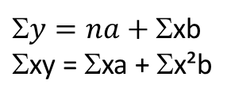
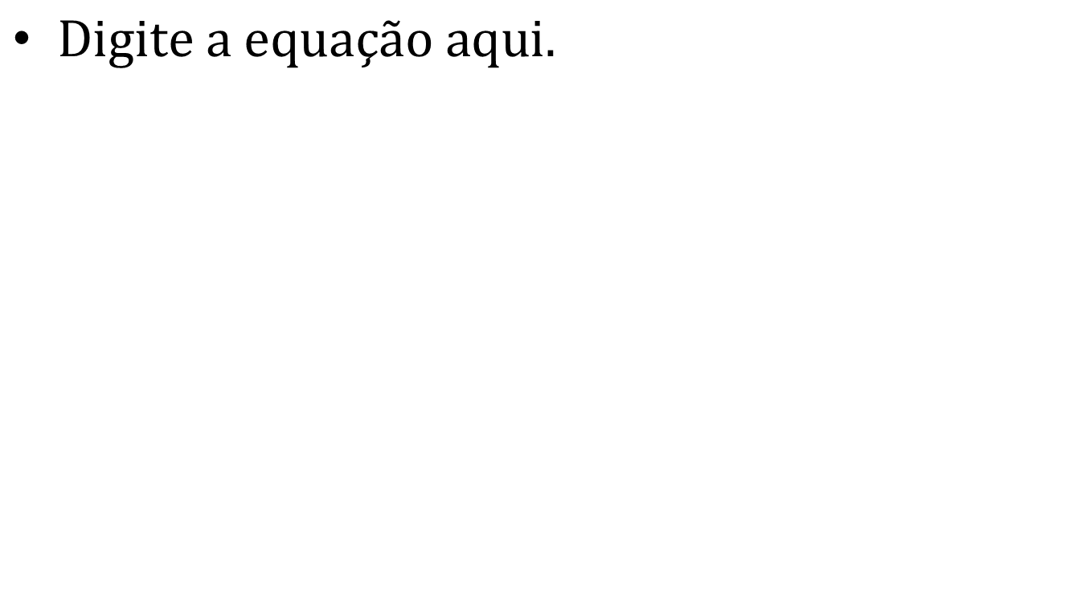
Ano/Período | Consumo | X | X² | X.Y
2010 | 300 | 0 | 0 | 0
2011 | 400 | 1 | 1 | 400
2012 | 350 | 2 | 4 | 700
2013 | 500 | 3 | 9 | 1500
2014 | 450 | 4 | 16 | 1800
2015 | 500 | 5 | 25 | 2500
Σ | 2500 | 15 | 55 | 6900
Y= a + b.x
$y=na+$xb
$$xy = $$xa + $$x²b

Slide 20
Análise de estoques

Slide 21
Formulário

Slide 22
Nível de confiança e desvio padrão

Slide 23
Exemplo 1
D = 300
Q = 100
Ta = 5 dias
Nível de confiança 95%
Z = 1,96
Desvio Padrão = 10

Slide 25
Exemplo 2
D = 450
Q = 300
Ta = 7 dias
Nível de confiança 95%
Z = 1,96
Desvio Padrão = 45

